Slide 1

МДОУ «Вольновский детский сад «Ивушка»
ПРОЕКТ В ГРУППЕ РАННЕГО ВОЗРАСТА
«ИГРУШКИ»
Подготовила: воспитатель
Ибрагимова Эльвира Мудесеровна

Slide 2
Игра – один из тех видов деятельности, которые используются взрослыми в целях воспитания дошкольников, обучения их различным действиям, способам и средствам общения. В игре у ребёнка формируются те стороны психики, от которых зависит, насколько впоследствии он будет преуспевать в учёбе, работе, как сложатся его отношения с другими людьми; в игре же происходят существенные преобразования в интеллектуальной сфере, являющейся фундаментом развития личности.

Slide 3
Игрушка — это не просто забава. Дарить игрушки было распространенным обычаем - подарок приносит ребенку радость и благополучие. Но, мы стали замечать, что дети бросают игрушки, вырывают друг у друга, не видят, что игрушки валяются. И поэтому было решено создать книгу игрушек по произведению А. Барто. Важно выработать у ребенка привычку беречь игрушку, аккуратно их складывать, убирая после игры. Желательно научить его делиться игрушками при игре со сверстниками, дарить игрушки, которые смастерил сам другим детям. Пусть ребенок почувствует радость того, что доставил удовольствие другому.

Slide 4
Цели проекта:
Создание условий для формирования у детей целостной картины мира через познавательно-исследовательскую деятельность.
Теоретически и экспериментально обосновать педагогические условия, обеспечивающие в своей совокупности успешность развития эмоциональной отзывчивости у детей раннего возраста в процессе формирования познавательной активности к игрушкам.
Накапливать и обогащать эмоциональный опыт, развивать речь, обогащать словарь.
Развивать наглядно - действенное мышление, стимулировать поиск новых способов решения практических задач при помощи различных предметов (игрушек, предметов быта).

Slide 5
Задачи проекта:
Для детей:
1. Раскрыть сущность и особенности предметно-отобразительной игры детей младшего возраста - учить внимательно рассматривать игрушки, обогащать словарный запас, развивать навыки фразовой и связной речи, побуждать к высказываниям;
2. Развивать восприятие детей, способствовать связи восприятия со словом и дальнейшим действием; учить детей использовать слова - названия для более глубокого восприятия различных качеств предмета;
3. Воспитывать желание беречь игрушку и заботиться о ней.
Для воспитателя:
1. Поддерживать стремление ребенка активно вступать в общение, высказываться;
2. Развивать эмоциональный отклик на любимое литературное произведение посредством сюжетно - отобразительной игры; стимулировать ребенка повторять за воспитателем слова и фразы из знакомых стихотворений.

Slide 6
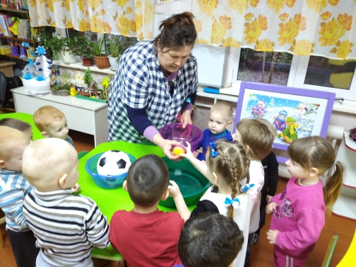
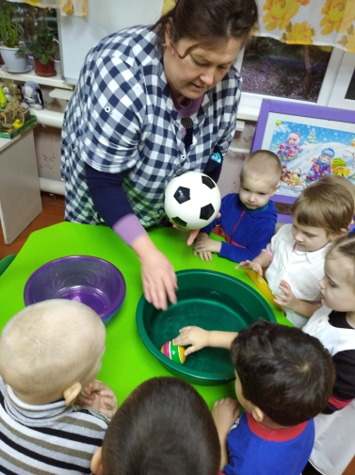
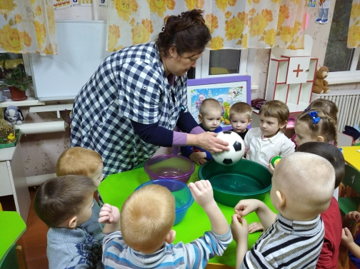
ДЕНЬ 1. Наша Таня.
Обследование мяча - тонет или нет в воде
( экспериментальная деятельность)

Slide 7
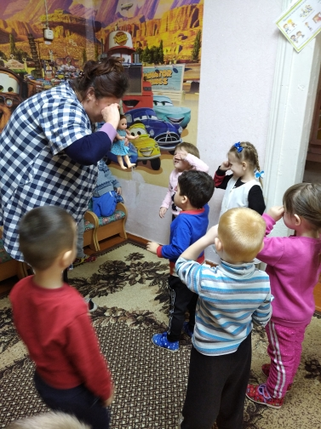
Знакомство со стихотворением А. Барто «Наша Таня»

Slide 8
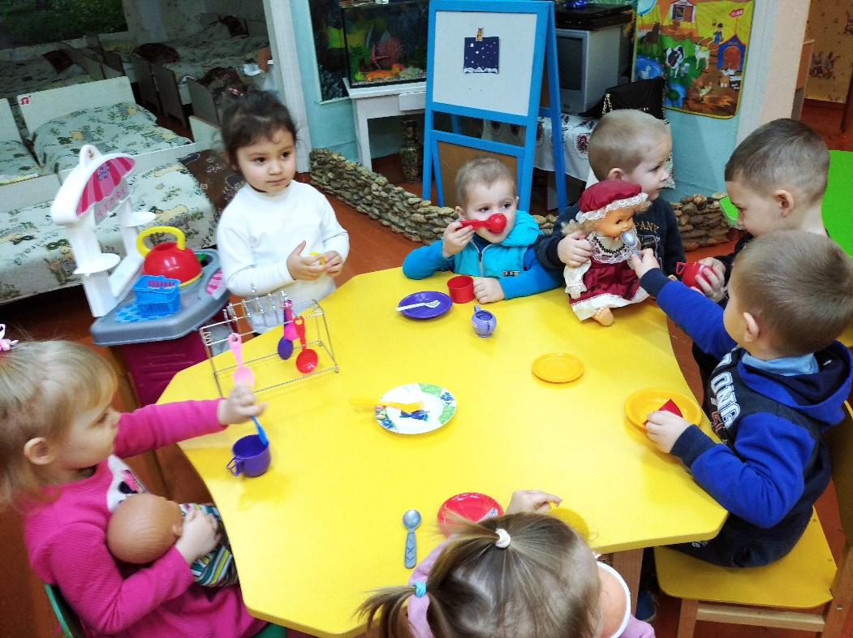
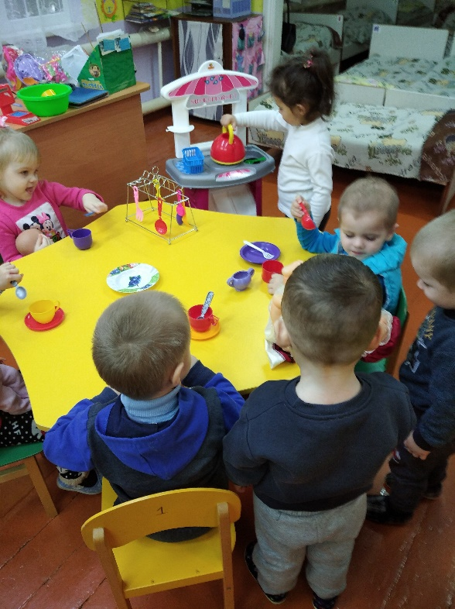
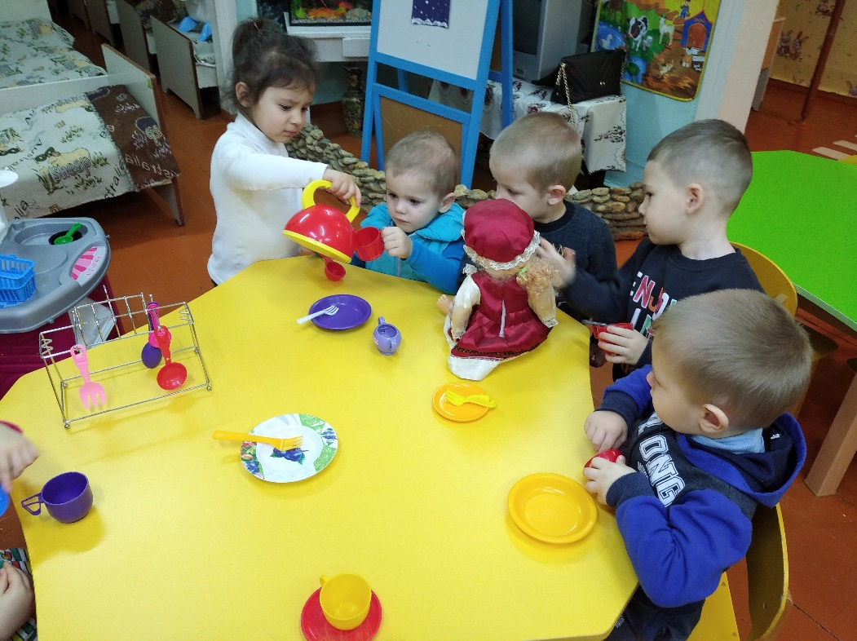
Угостим куклу чаем.

Slide 9
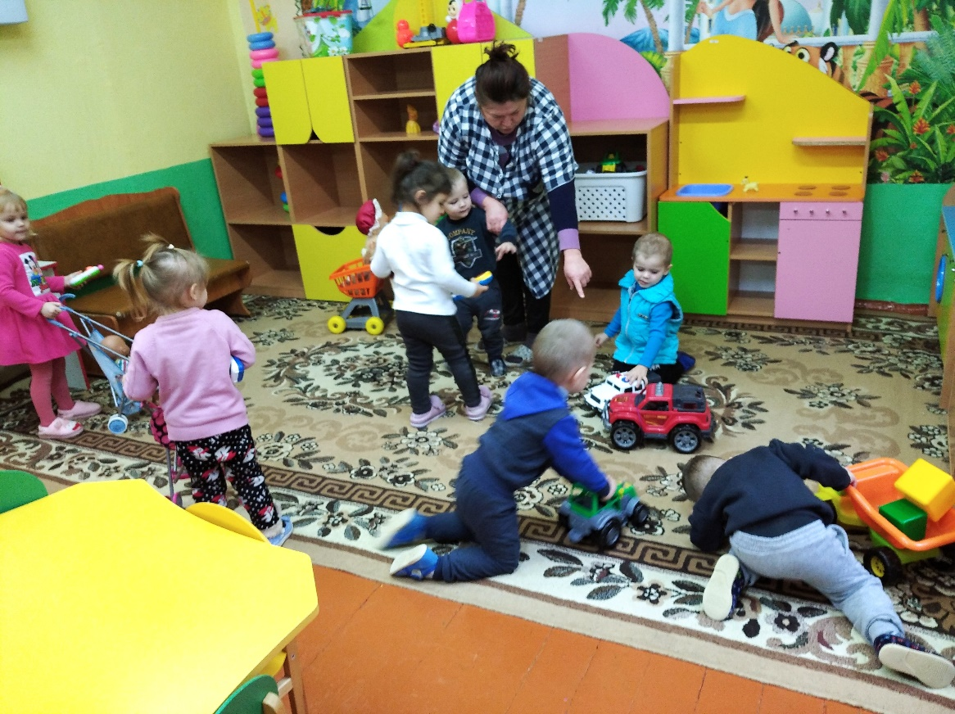
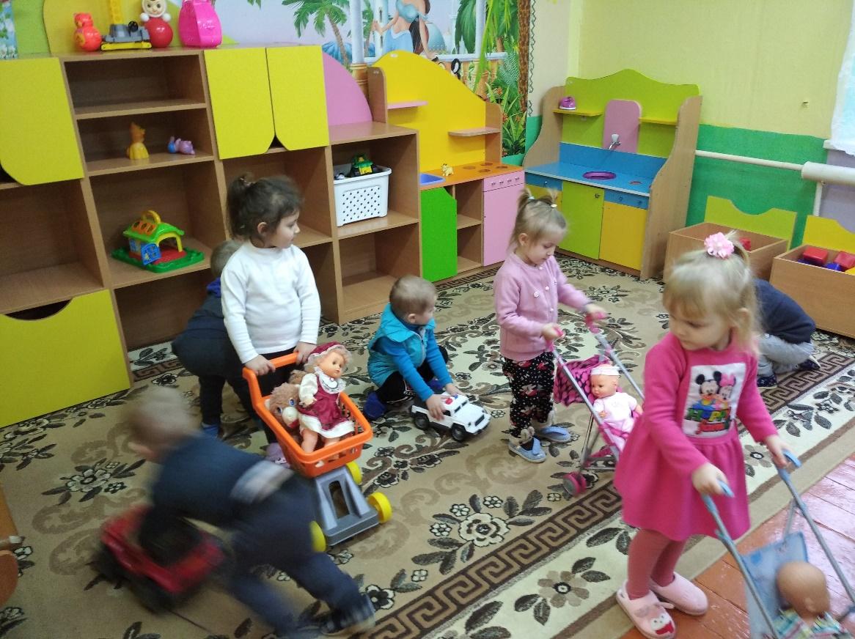
День 2. «Машина».
Обследование и игры с машинами.

Slide 10
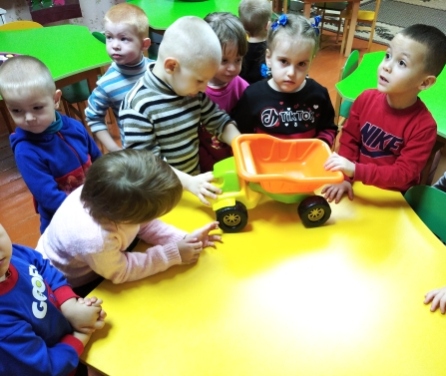
Чтение и обыгрывание стихотворения А. Барто «Грузовик».

Slide 11
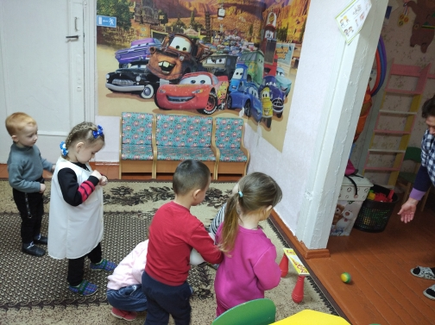
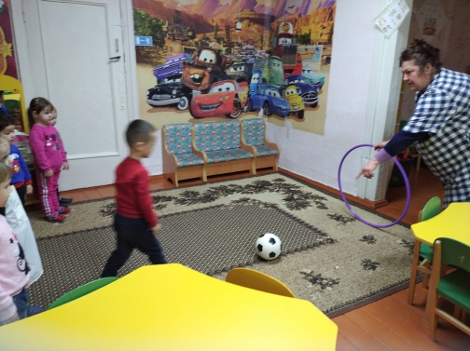
Подвижная игра «Прокати мяч»

Slide 12
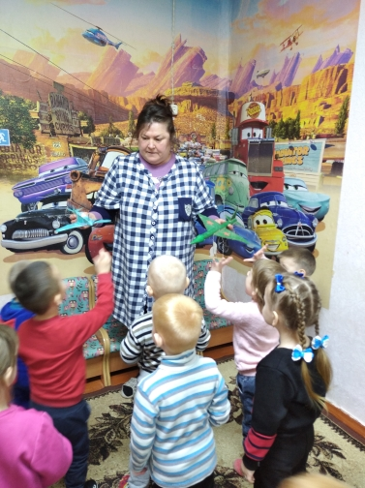
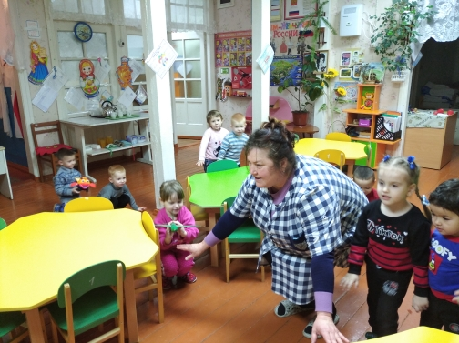
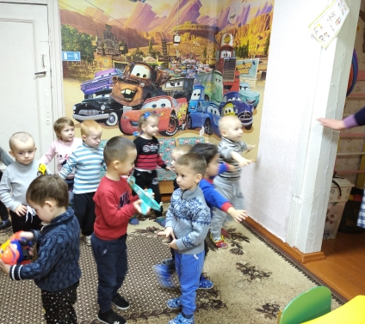
День 3. «Самолет»
Обследуем самолет.
Подвижная игра «Самолеты»

Slide 13
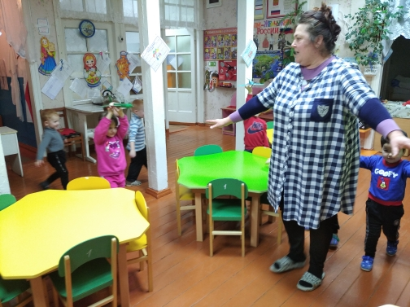
Проговаривание стихотворения «Самолёт»

Slide 14
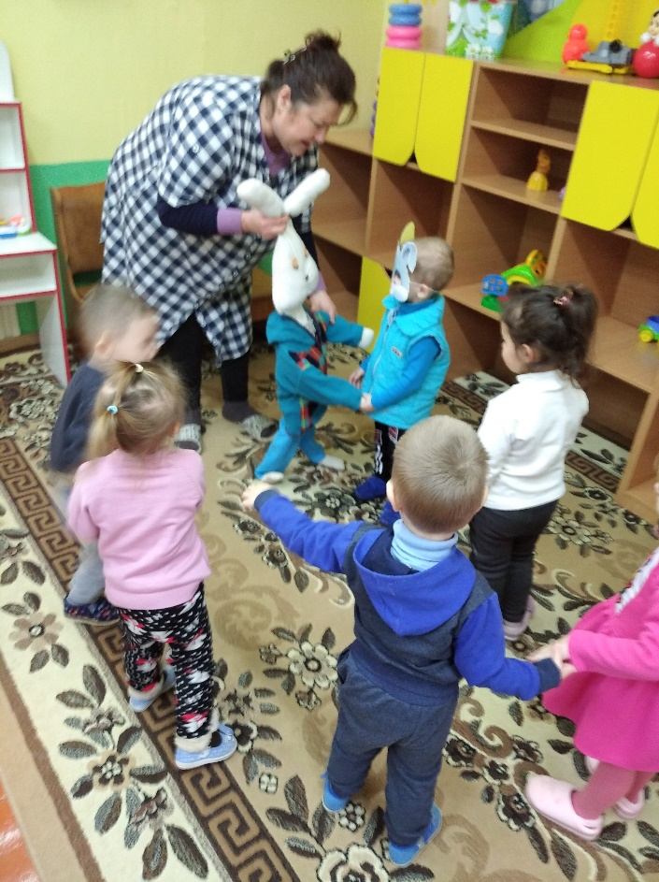
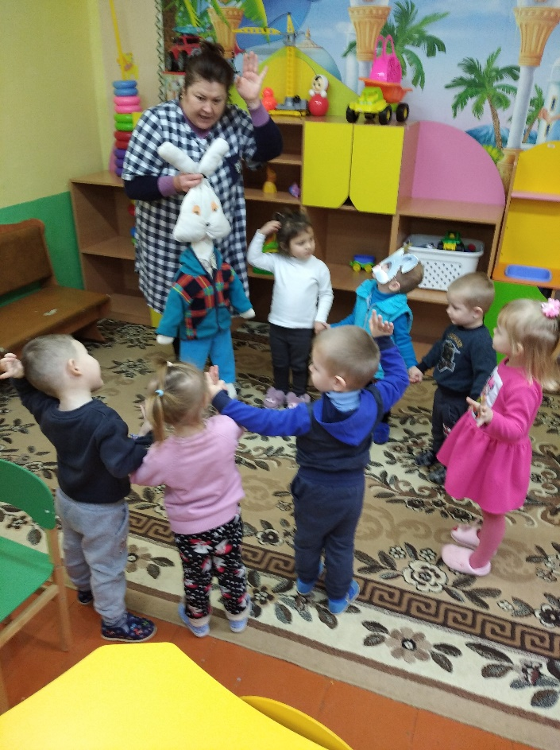
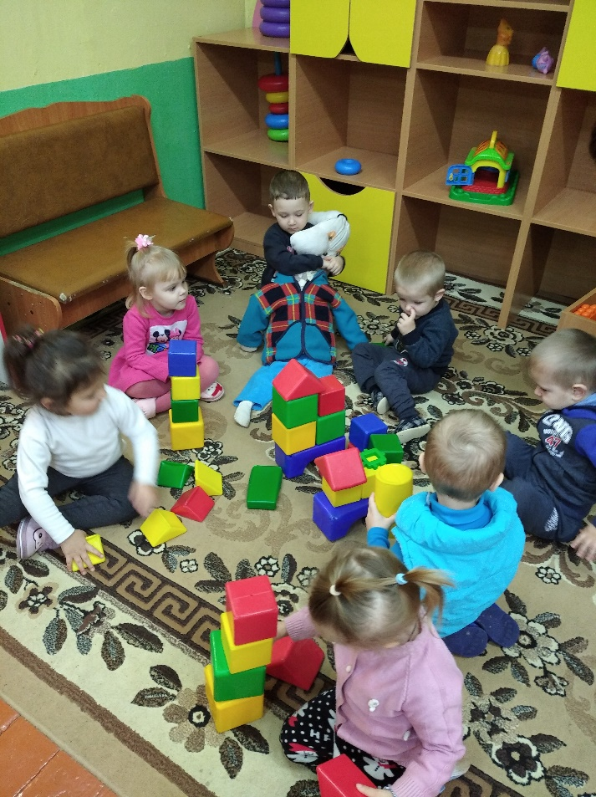
День 4. «Зайка»
1. Обследование зайки.
2. Подвижная игра «Зайка серенький сидит и ушами шевелит».
3. Конструирование из кубиков «Домик для зайки»

Slide 15
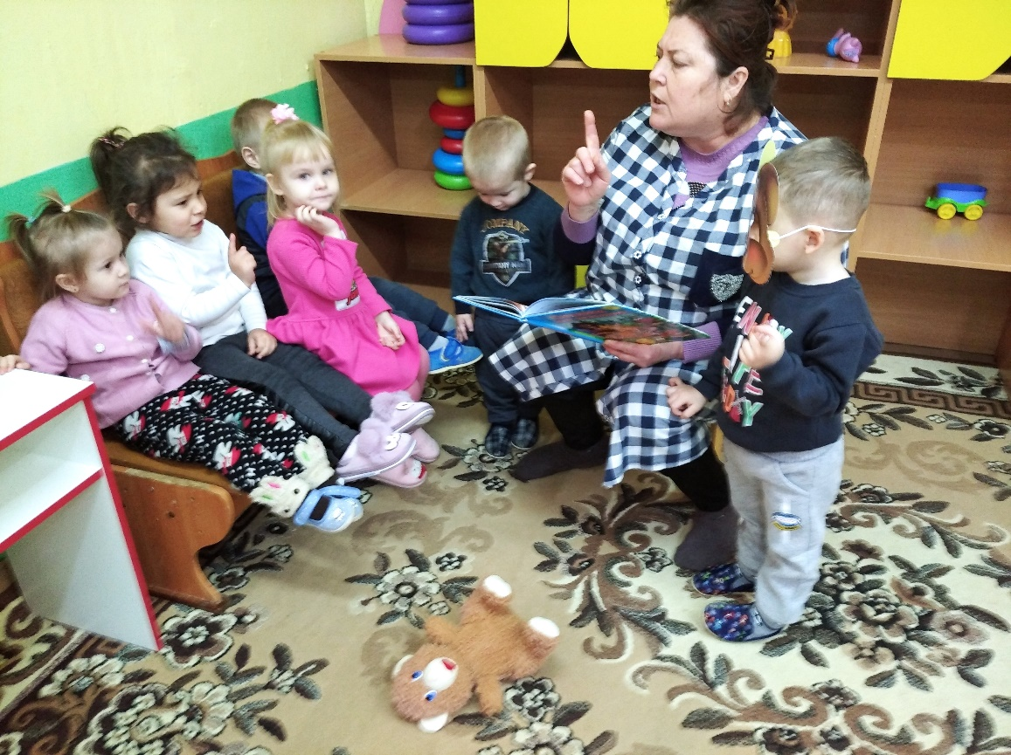
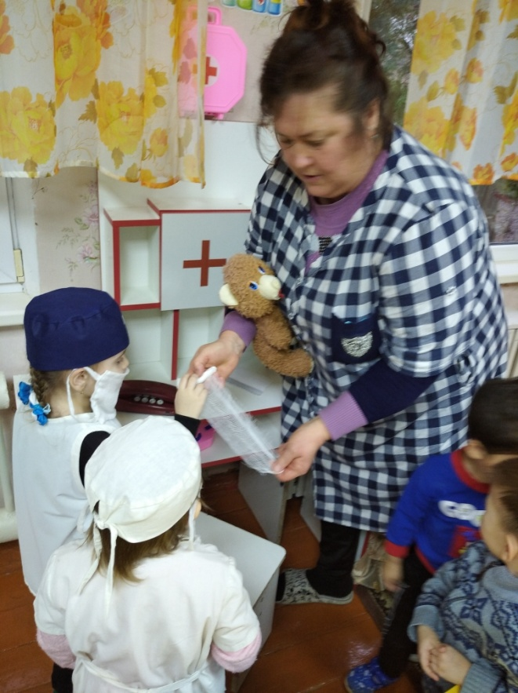
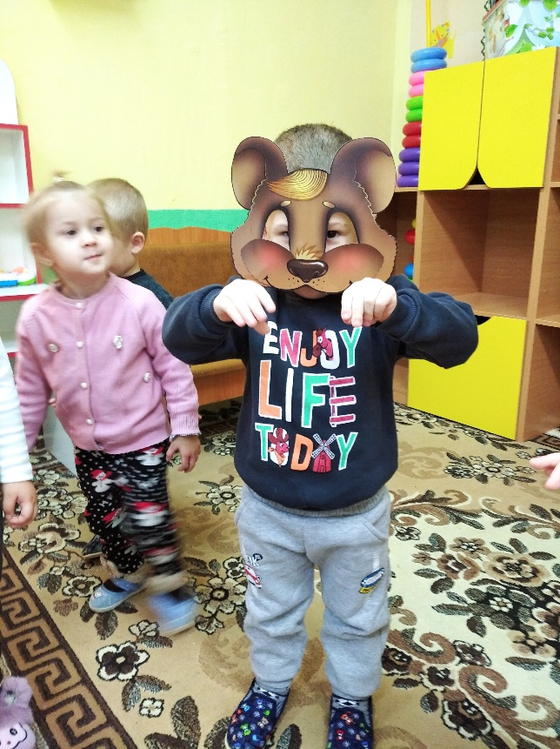
День 5. «Мишка»
1. Обследование мишки.
2. Чтение и обыгрывание стихотворения А. Барто «Уронили мишку на пол…».

Slide 16
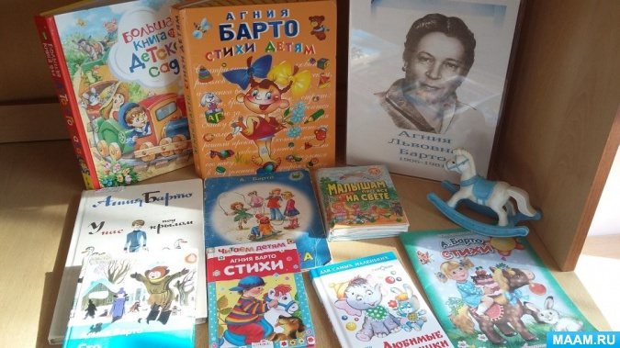
Заключительный день
Демонстрация книжек - игрушек по стихам А. Барто.

Slide 17
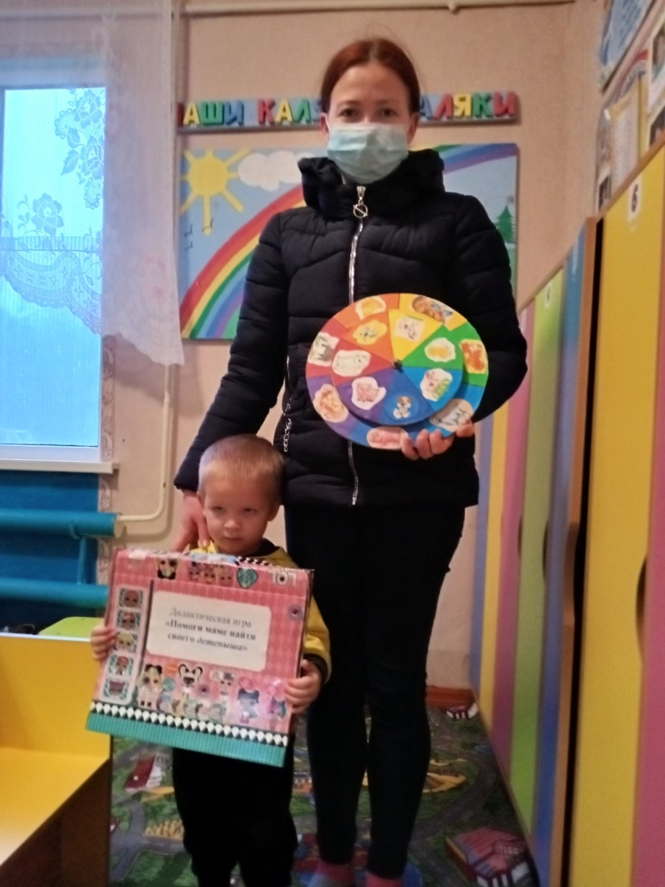
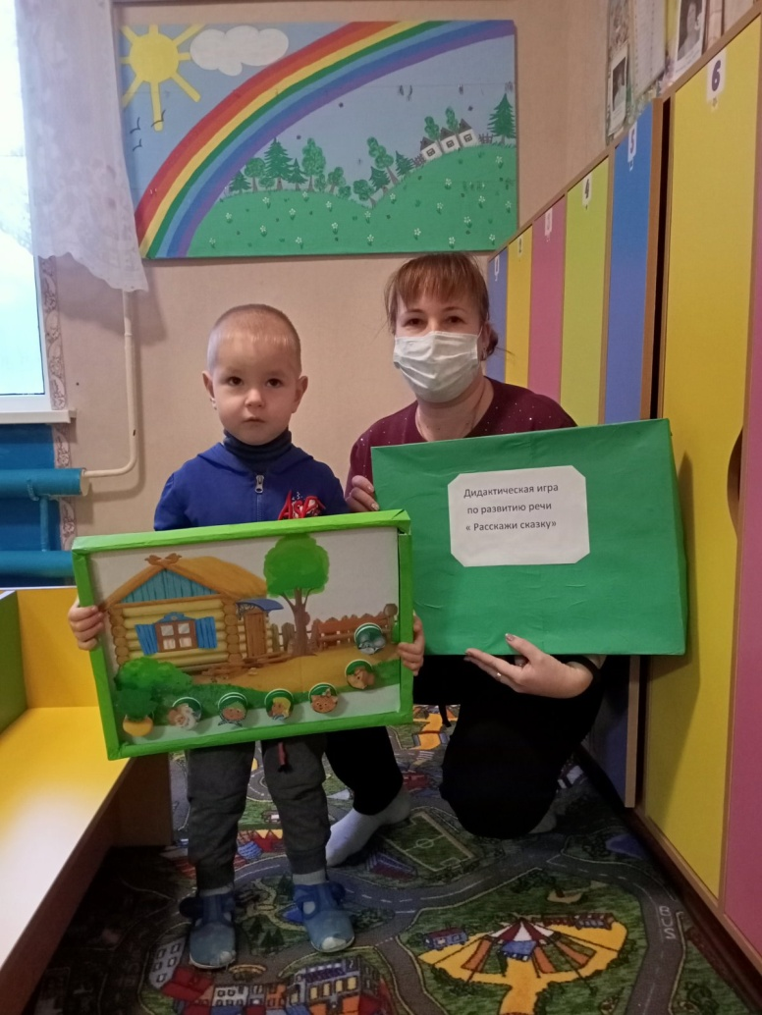
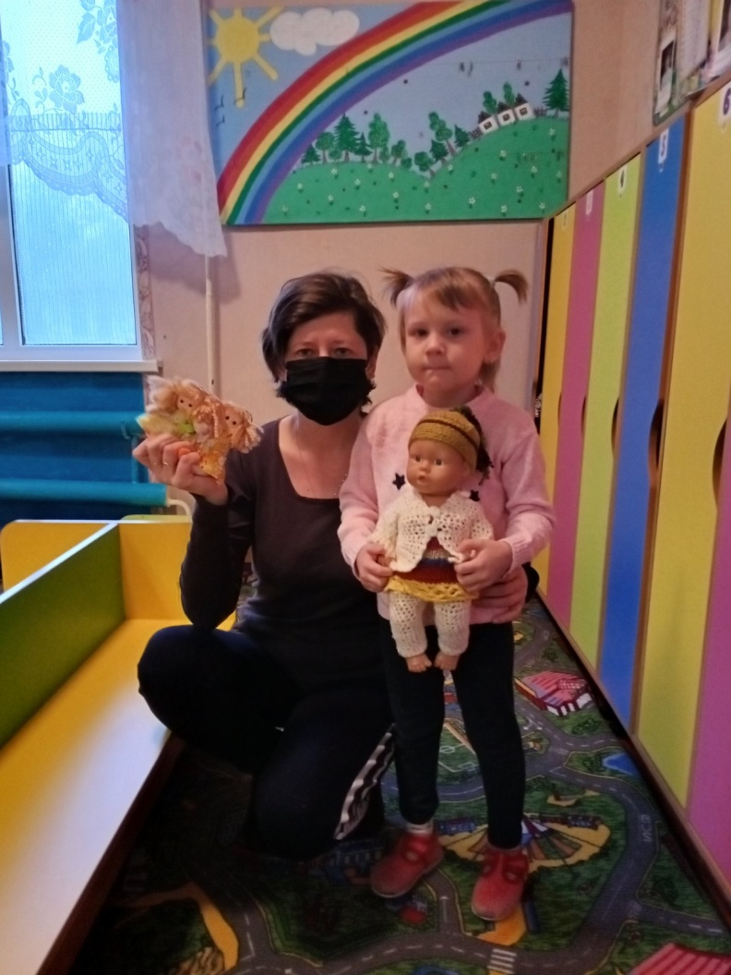
Работа с родителями.

Slide 18
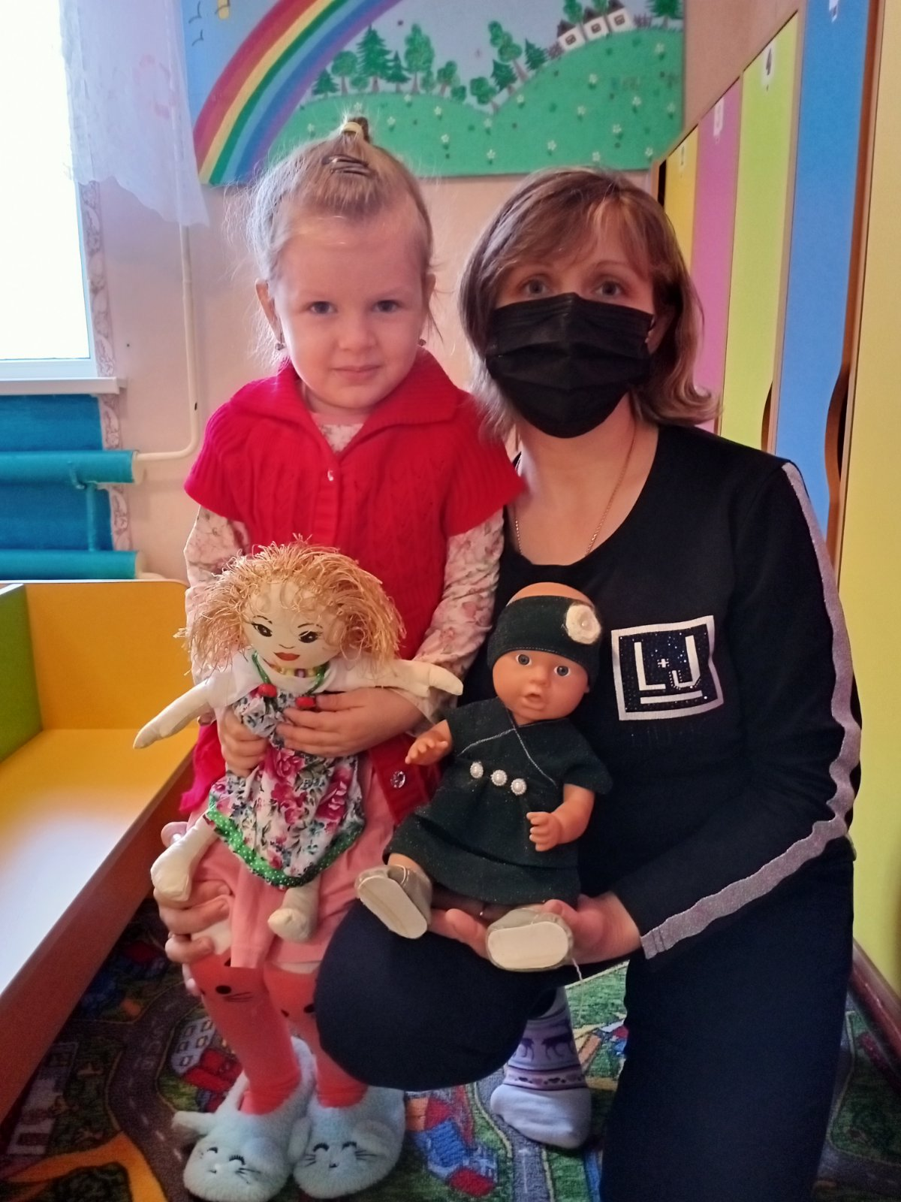
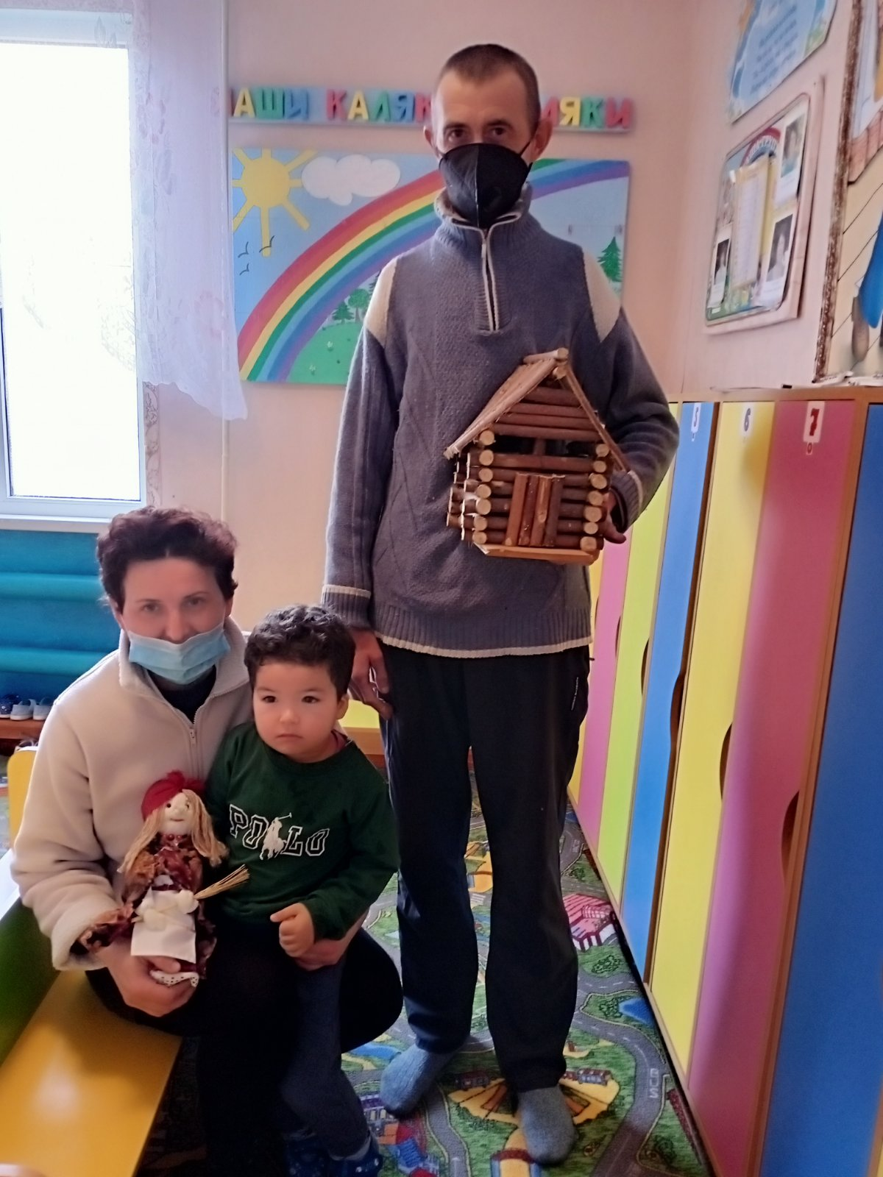
Работа с родителями.

Slide 19


